Slide 1
第43课时 平行四边形的判定(1)

Slide 2
1.不能判定一个四边形是平行四边形的条件是 ( )
A.两组对边分别平行
B.一组对边平行另一组对边相等
C.一组对边平行且相等
D.两组对边分别相等
B
第2题图
2.下列选项中,不能判定四边形ABCD是平行四边形的是 ( )
A.AD∥BC,AB∥CD B.AB∥CD,AB=CD
C.AD∥BC,AB=DC D.AB=DC,AD=BC
C

Slide 3
3.体育课上,刘老师在篮球场上放置三个不在同一直线上的A,B,C三个篮球,现将篮球D放置其中,使A,B,C,D四个篮球组成一个平行四边形,试问篮球D在图中位置有 ( )
A.1处 B.2处 C.3处 D.4处
C
第3题图

Slide 4
4.( 20·鸡西)如图,在四边形ABCD中,
AD∥BC,在不添加任何辅助线的情况下,请你添加一个条件__________________,使四边形ABCD是平行四边形(填一个即
可).
AB∥CD(答案不唯一)
第4题图

Slide 5
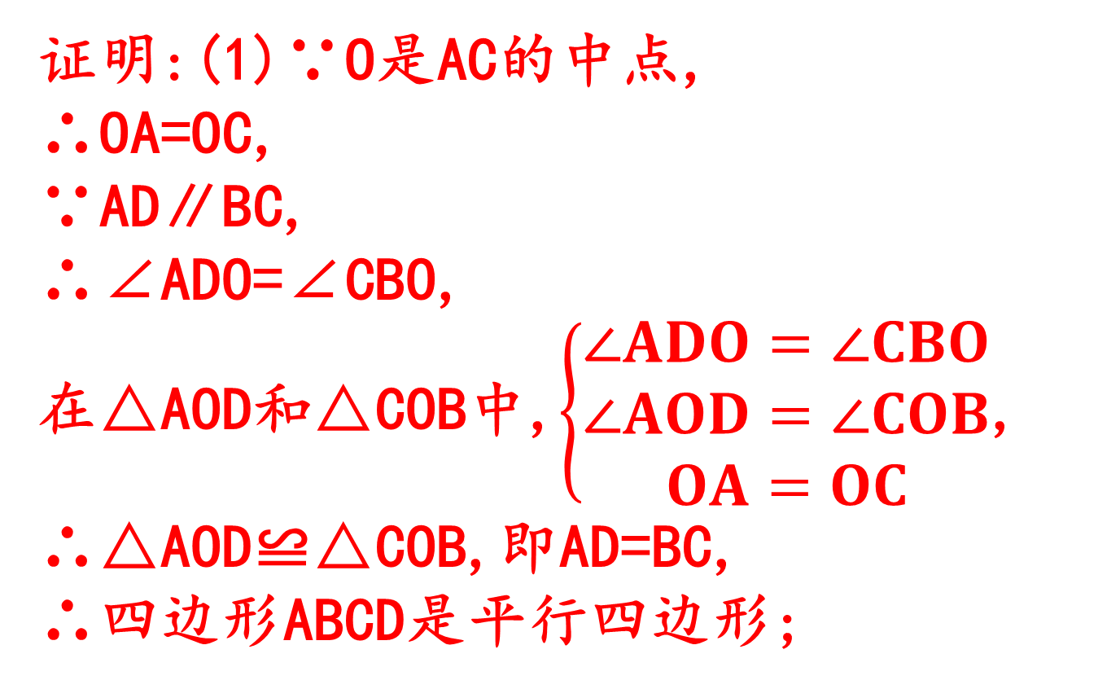
5.如图,四边形ABCD中,AD∥BC,AC､BD相交于点O,O是AC的中点, AC=8,BD=6.
(1)求证:四边形ABCD是平行四边形;
证明:(1)∵O是AC的中点,
∴OA=OC,
∵AD∥BC,
∴∠ADO=∠CBO,
在△AOD和△COB中,$\left\{\begin{matrix}∠ADO=∠CBO \\ ∠AOD=∠COB \\ OA=OC\end{matrix}\right.$,
∴△AOD≌△COB,即AD=BC,
∴四边形ABCD是平行四边形;
第5题图

Slide 6
(2)若AC⊥BD,求▱ABCD的面积.
(2)∵四边形ABCD是平行四边形,
AC⊥BD,
∴OD=OB=3
即S_{▱ABCD} =AC·OD=24.
第5题图

Slide 7
6.如图,在△ABC中,∠ACB=90°,D是BC的中点,DE⊥BC,CE∥AD,若AC=2,CE=4.
(1)求证:四边形ACED是平行四边形;
第6题图
(1)∵AC∥DE,CE∥AD,
∴四边形ACED是平行四边形.

Slide 8
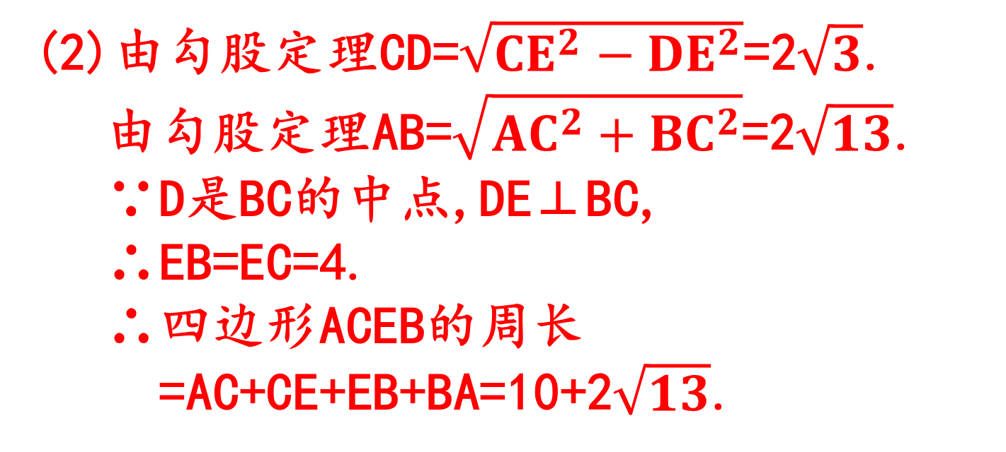
(2)求四边形ACEB的周长.
第6题图
(2)由勾股定理CD=$\sqrt{CE^{2}−DE^{2}}$=2$\sqrt{3}$.
由勾股定理AB=$\sqrt{AC^{2}+BC^{2}}$=2$\sqrt{13}$.
∵D是BC的中点,DE⊥BC,
∴EB=EC=4.
∴四边形ACEB的周长
=AC+CE+EB+BA=10+2$\sqrt{13}$.

Slide 9
7.在下列给出的条件中,不能判定四边形ABCD是平行四边形的是 ( )
A.AB∥CD,AB=CD B.AB∥CD,∠A=∠C
C.AB=BC,AD=DC D.AD∥BC,∠A+∠D=180°
C
8.如图,在平面直角坐标系中,以O(0,0),
A(1,-1),B(2,0)为顶点,构造平行四边形,下列各点中不能作为平行四边形第四个顶点坐标的是 ( )
A.(3,-1) B.(-1,-1)
C.(1,1) D.(-2,-1)
D
第8题图

Slide 10
9.如图,△ACD､△ABE､△BCF均为直线BC同侧的等边三角形,且AB≠AC.
证明:四边形ADFE为平行四边形.
证△ABC≌△EBF,
∴EF=AC.
又∵△ADC为等边三角形,
∴CD=AD=AC,即EF=AD.
同理可得AE=DF,
∴四边形ADFE是平行四边形.
第9题图

Slide 11
10.已知BD垂直平分AC,∠BCD=∠ADF,
AF⊥AC.
(1)证明四边形ABDF是平行四边形;
(1)证△ADB≌△CDB(SSS),
∴∠BCD=∠BAD,
∵∠BCD=∠ADF,
∴∠BAD=∠ADF,
即AB∥FD,
∵BD⊥AC,AF⊥AC,
∴AF∥BD,即四边形ABDF是平行四边形.
第10题图

Slide 12
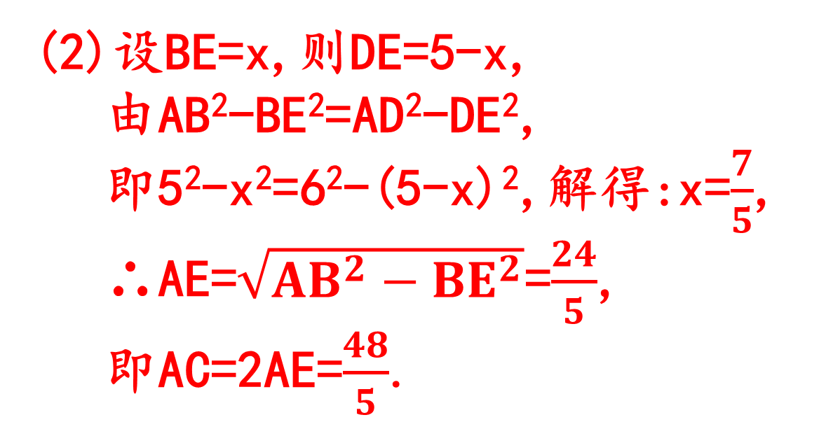
(2)若AB=DB=5,AD=6,求AC的长.
(2)设BE=x,则DE=5-x,
由AB²-BE²=AD²-DE²,
即5²-x²=6²-(5-x)²,解得:x=$\frac{7}{5}$,
∴AE=$\sqrt{AB^{2}−BE^{2}}$=$\frac{24}{5}$,
即AC=2AE=$\frac{48}{5}$.
第10题图

Slide 13
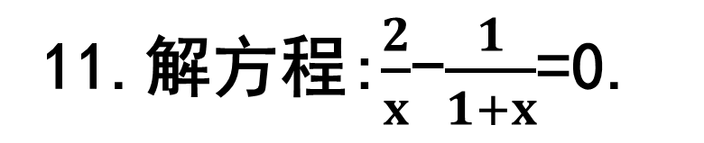
11.解方程:$\frac{2}{x}$-$\frac{1}{1+x}$=0.
解:去分母得:2+2x-x=0,
解得:x=-2,
经检验x=-2是分式方程的解.

Slide 14
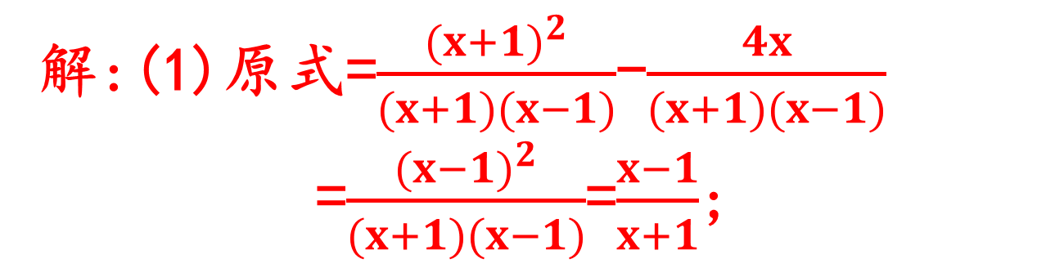
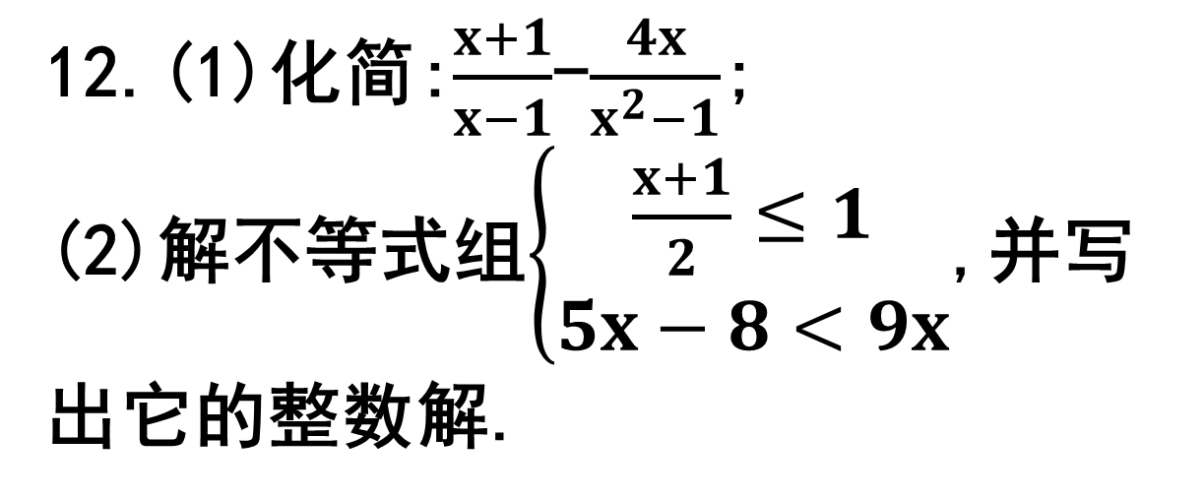
12.(1)化简:$\frac{x+1}{x−1}$-$\frac{4x}{x^{2}−1}$;
(2)解不等式组$\left\{\begin{matrix}\frac{x+1}{2}≤1 \\ 5x−8<9x\end{matrix}\right.$,并写出它的整数解.
解:(1)原式=$\frac{{(x+1)}^{2}}{(x+1)(x−1)}$-$\frac{4x}{(x+1)(x−1)}$
=$\frac{{(x−1)}^{2}}{(x+1)(x−1)}$=$\frac{x−1}{x+1}$;
(2)由①得:x≤1,由②得:x>-2,
则不等式组的解集为-2<x≤1,
即整数解为-1,0,1.

